Slide 1
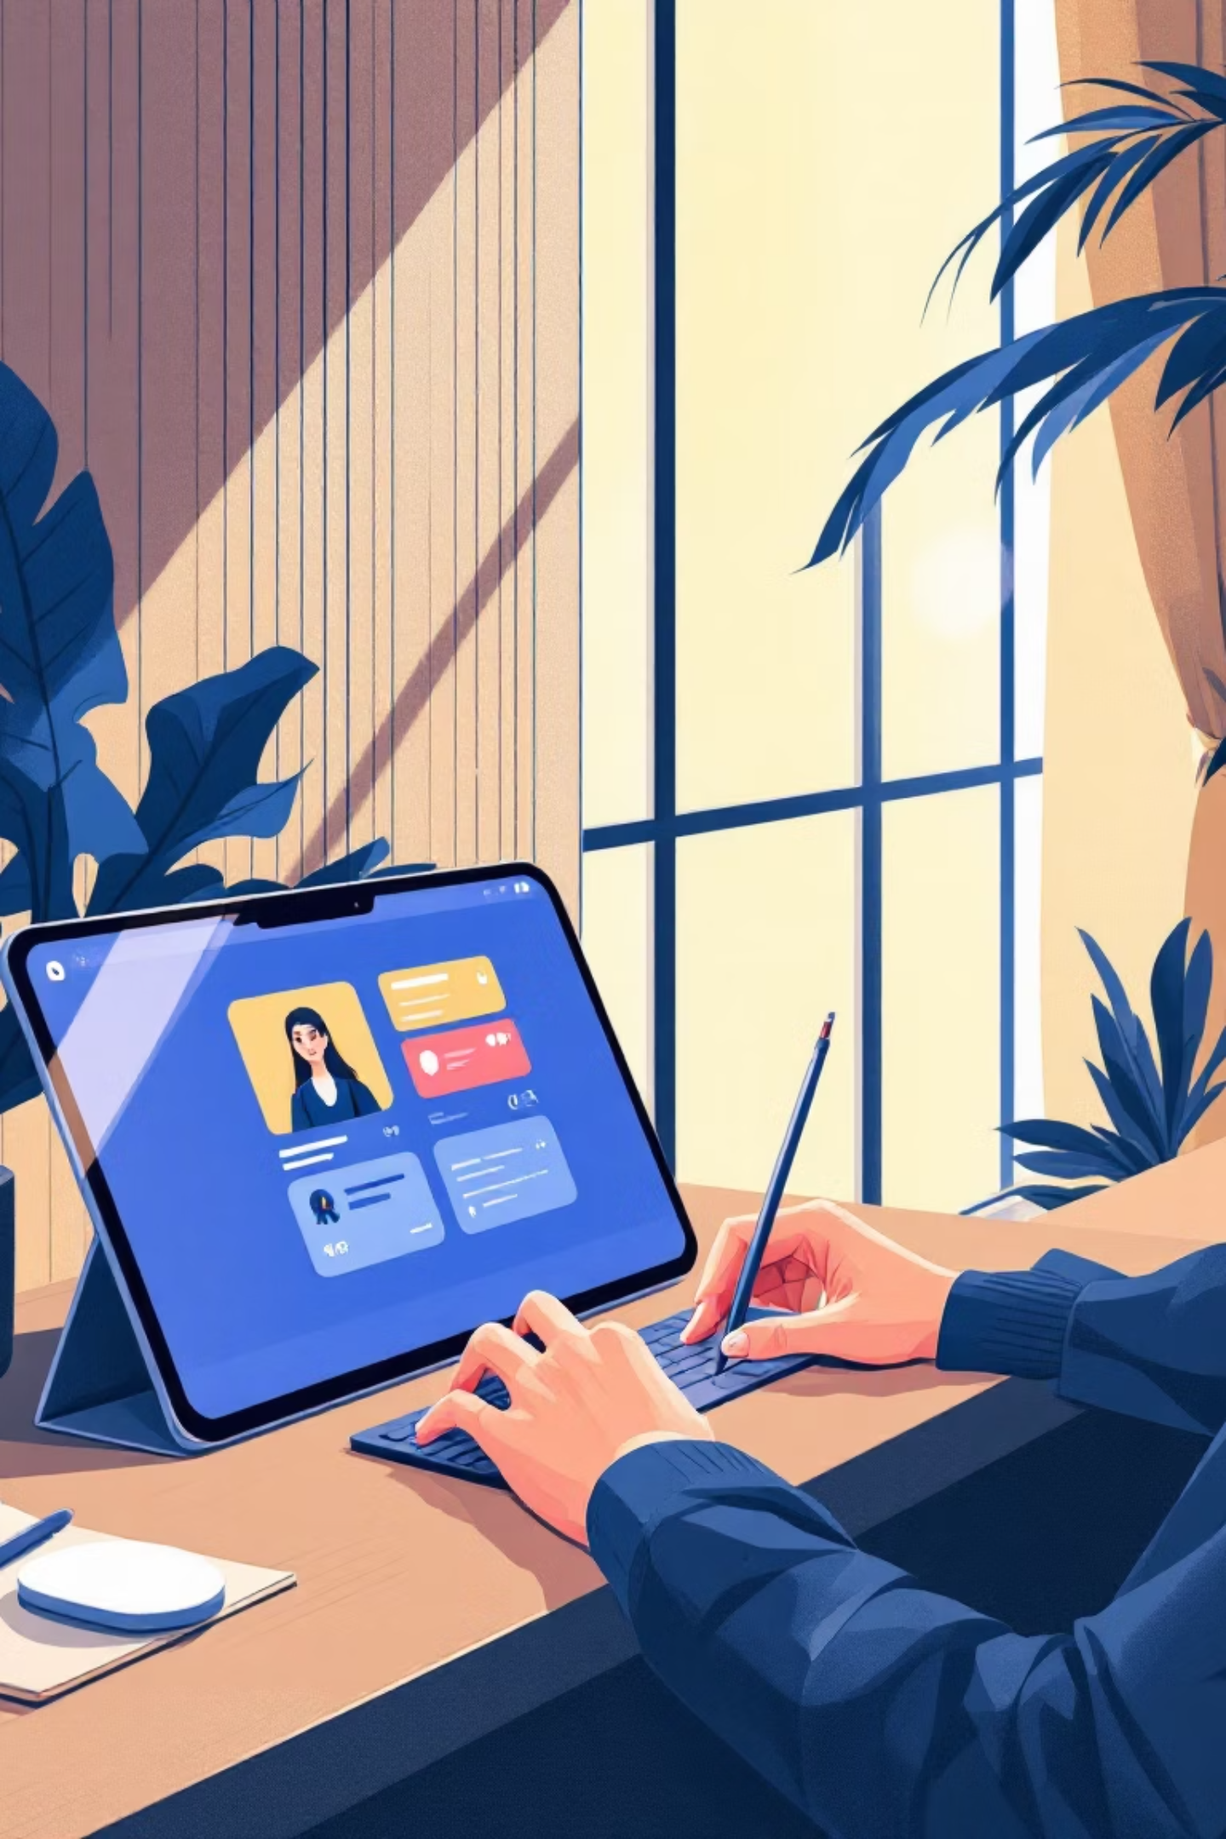
Leafy (Fase 2): Relatório Reflexivo do Avatar
Uma análise sobre Desenvolvimento Guiado por IA, Privacidade (LGPD) e Testes
Guilherme da Silva

Slide 2
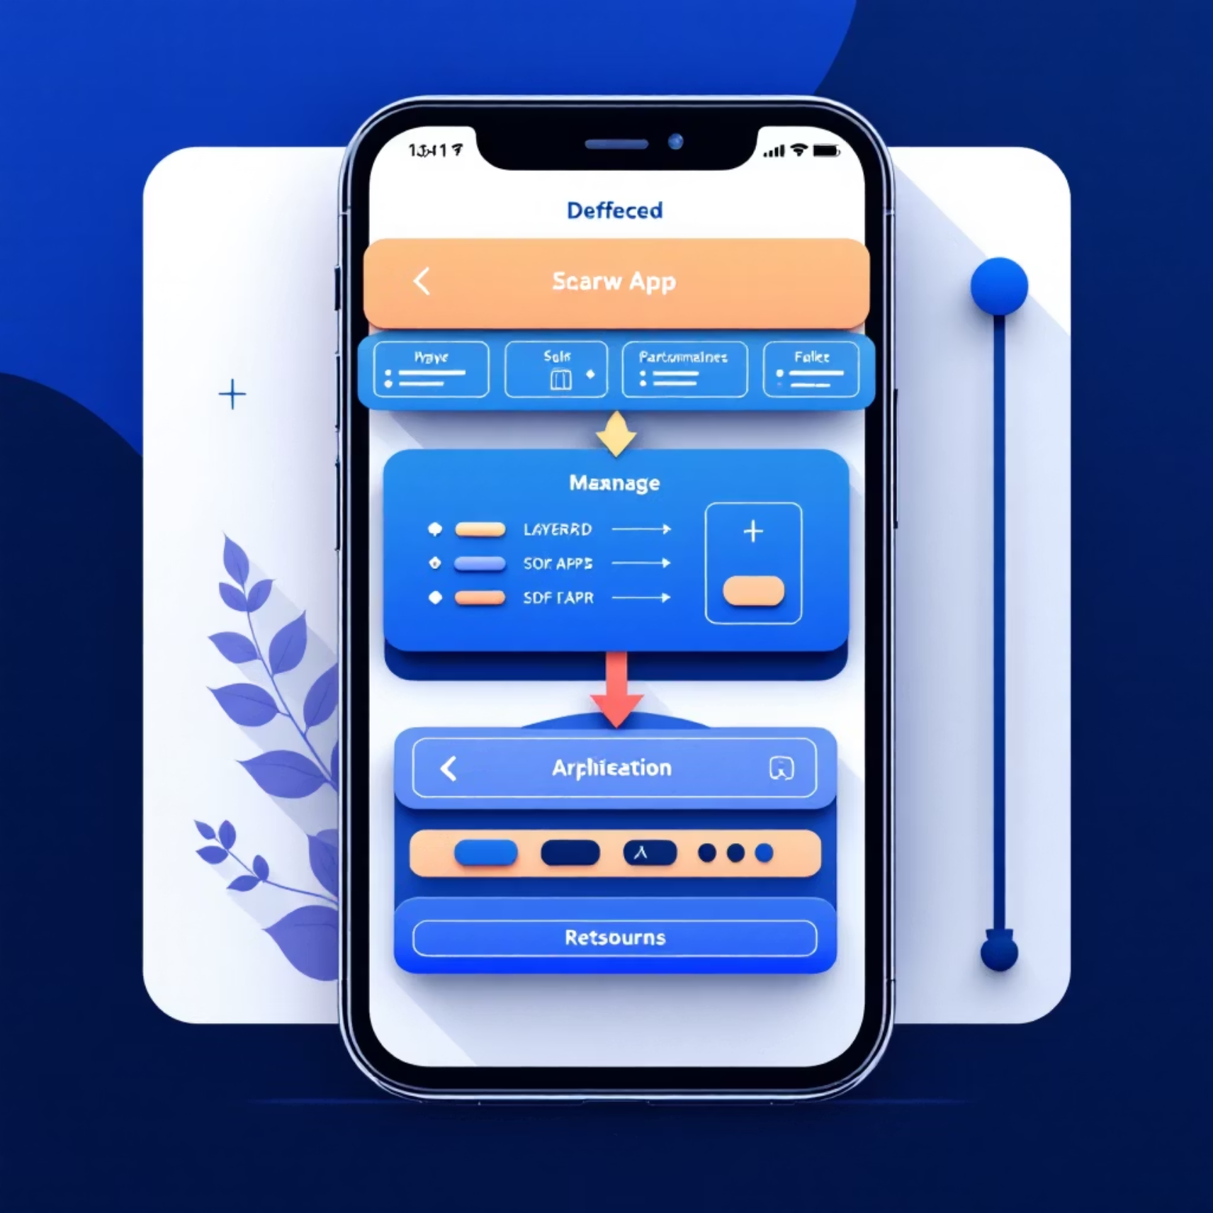
A Fundação para a Fase 2
Arquitetura Existente
O aplicativo Leafy já possuía uma base sólida construída na Fase 1, com fluxo completo de Onboarding e Consentimento conforme LGPD.
A arquitetura seguia um padrão em camadas bem definido:
UI Layer: Screens (interface do usuário)
Service Layer: PrefsService (lógica de negócio)
Storage Layer: SharedPreferences (persistência)
O Drawer (menu lateral) apresentava um CircleAvatar estático com as iniciais "GU" — este seria o ponto de partida para a implementação da Fase 2.

Slide 3

O PRD da Fase 2: Requisitos do Avatar
Captura de Imagem
Acessibilidade
Substituir o fallback estático ("GU") por foto real capturada via Câmera ou selecionada da Galeria
Garantir área de toque mínima de 48dp e implementar Semantics adequadas para leitores de tela
Privacidade LGPD
Testes e Qualidade
Remover metadados EXIF/GPS e implementar salvamento local seguro sem exposição na galeria pública
Desenvolver testes unitários e de widget, além de gerar relatório reflexivo sobre uso de IA no desenvolvimento

Slide 4


Estratégia de Implementação
Metodologia "Pair Programming" com IA
Aluno (Piloto)
IA (Navegador)
Definição de requisitos através de prompts estruturados
Geração de código otimizado
Sugestões de arquitetura e padrões
Validação crítica do código gerado
Testes no emulador Android
Depuração de erros reportados
Reporte detalhado de erros com logs e screenshots
Propostas de soluções alternativas
Planejamento Estratégico: A IA ajudou a dividir o trabalho em 5 Pull Requests lógicos: (1) UI/Acessibilidade, (2) Permissões, (3) Processamento LGPD, (4) Persistência e Estado, (5) Testes

Slide 5
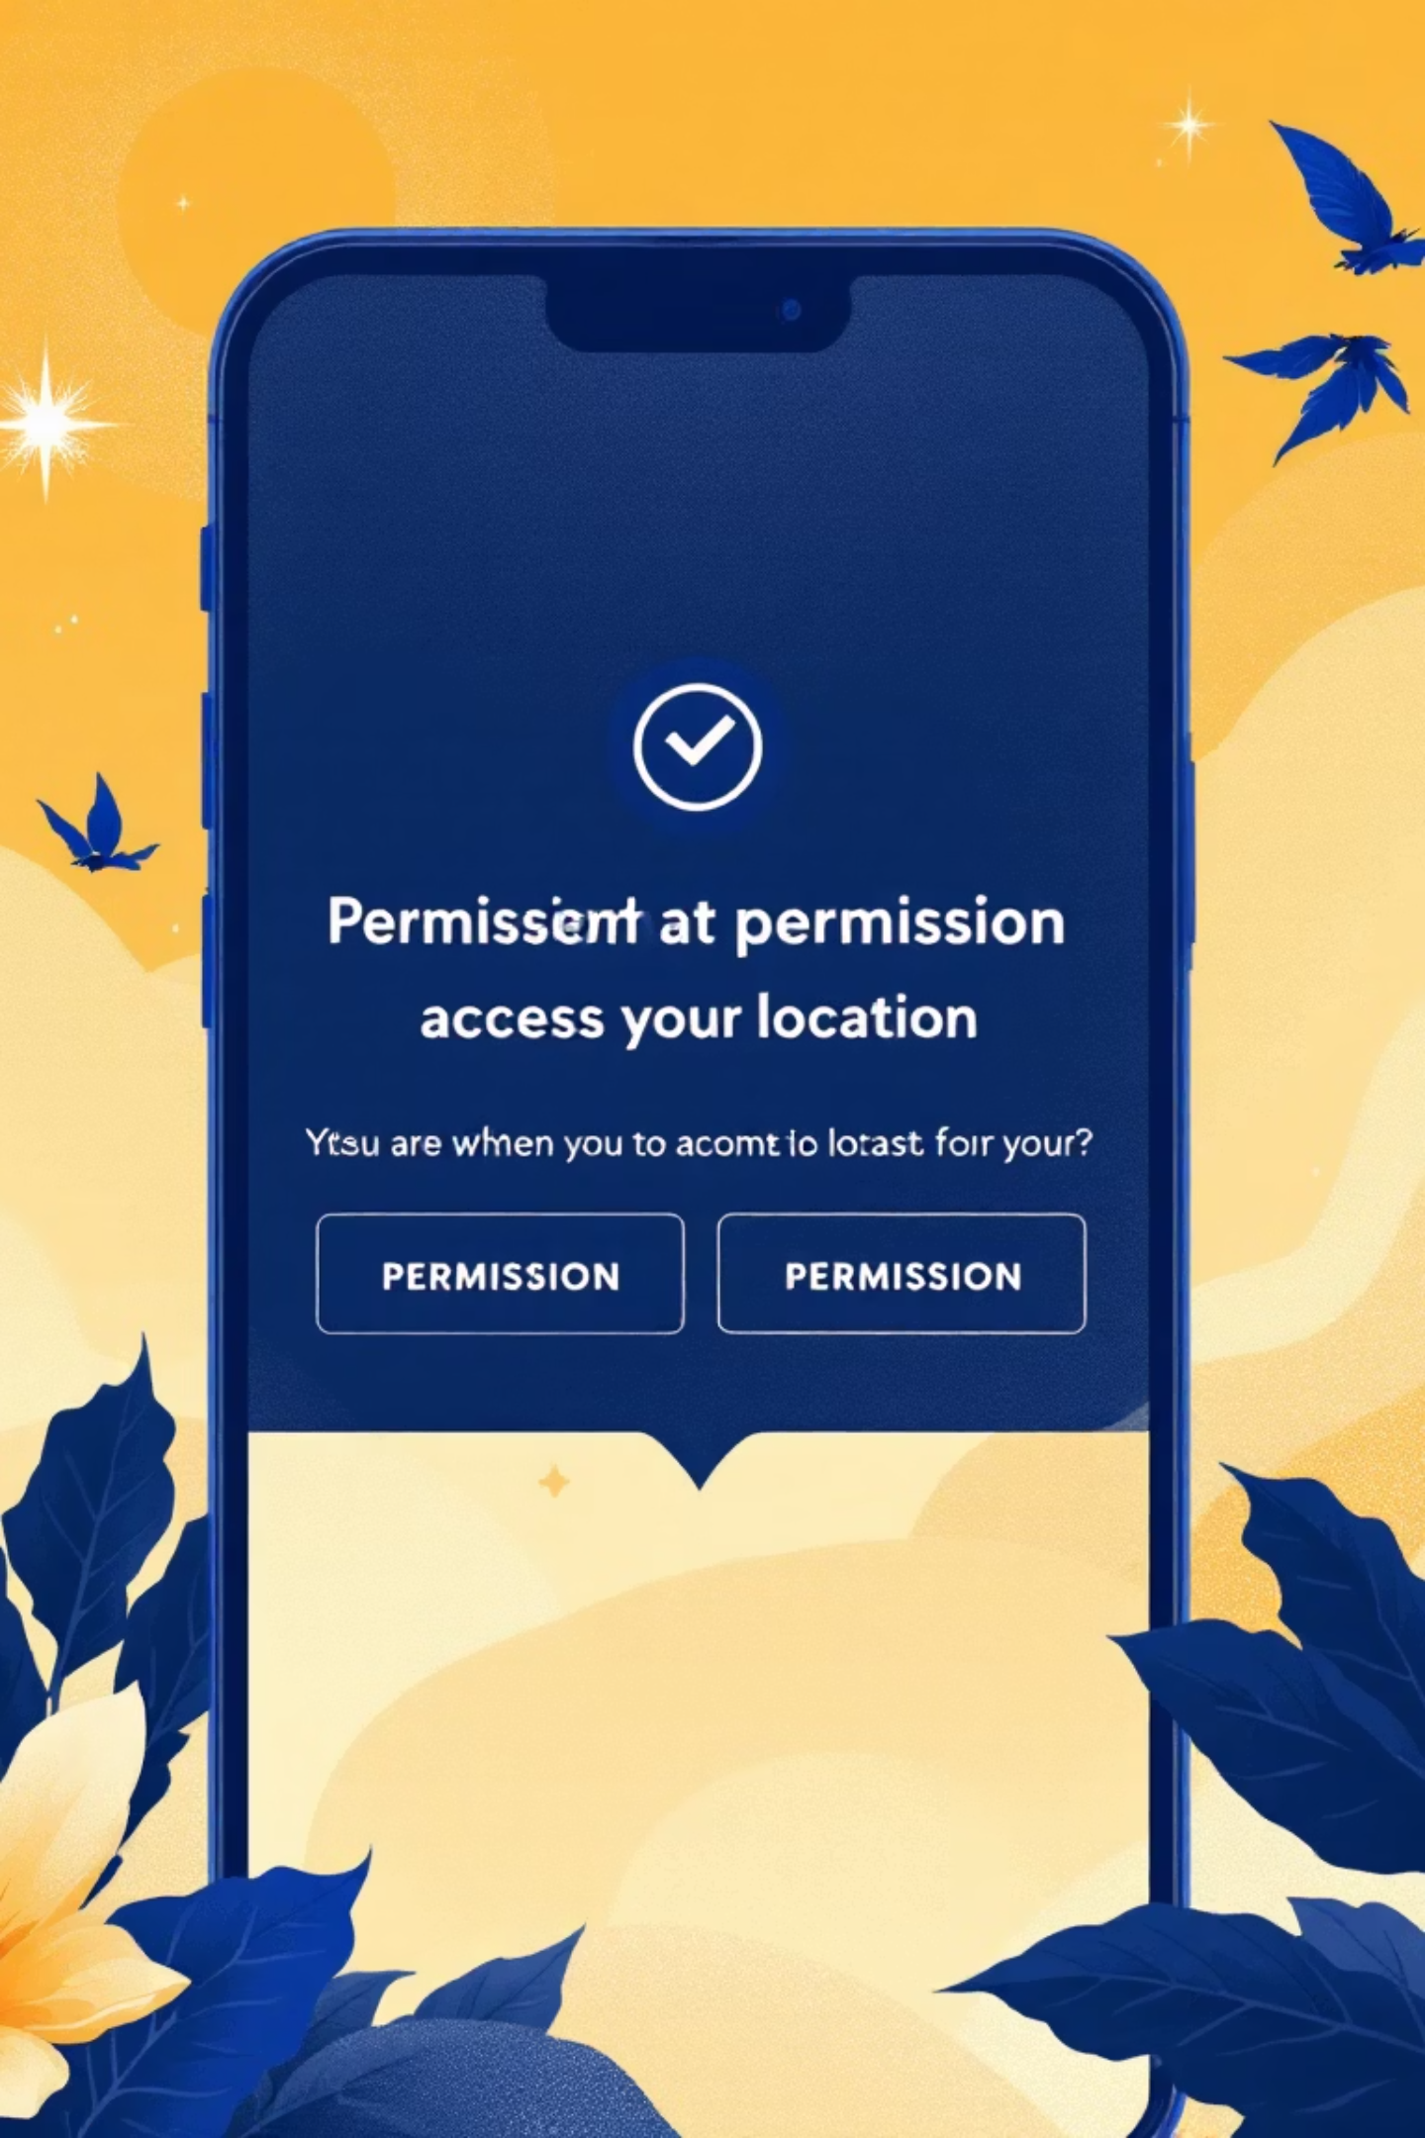


PRs 1 e 2: Interface e Acesso ao Hardware
PR 1: UI/A11Y
HomeScreen convertida para StatefulWidget para gerenciar estado da imagem
CircleAvatar envolvido em InkWell (feedback tátil de clique) e Semantics (navegação assistiva)
PR 2: Permissões
Integração das bibliotecas image_picker e permission_handler
Implementação do showModalBottomSheet para escolha Câmera/Galeria
Gestão completa da lógica de Permission.camera e Permission.photos

Slide 6
1º Desafio: Falha nas Permissões Android
Problema Identificado
1
Câmera funcionava perfeitamente, mas Galeria falhava silenciosamente — não solicitava permissão ao usuário
2
Diagnóstico Inicial (IA Falha)
A IA insistiu incorretamente que o AndroidManifest.xml estava correto, não identificando o problema real
Intervenção do Aluno
3
Aluno enviou screenshot das configurações de permissões do sistema, provando que "Galeria" não era reconhecida como permissão
4
Correção Colaborativa
Após evidência visual, a IA reconheceu o erro e gerou as linhas XML corretas (READ_MEDIA_IMAGES) para Android 13+
Resolução
5
Após atualização do manifest e reinstalação completa do app, o sistema de permissões funcionou corretamente

Slide 7


PR 3: Privacidade (LGPD) por Design
Requisito Crítico
Remover completamente metadados EXIF/GPS das imagens e evitar salvamento na galeria pública do dispositivo.
Abordagem Técnica
Biblioteca image: Decodificação e re-codificação via img.encodeJpg remove todos os metadados
path_provider: Salvamento em pasta interna privada da aplicação
Resultado: A foto não aparece na galeria do dispositivo, garantindo total privacidade do usuário conforme princípios da LGPD
01
02
Captura da imagem via câmera ou galeria
Decodificação e remoção automática de metadados EXIF
03
04
Re-codificação com compressão otimizada
Salvamento em diretório privado da aplicação

Slide 8

PR 4: Persistência de Dados e Estado da UI
Requisito: Persistência Entre Sessões
A foto do avatar deve persistir após reinicialização do aplicativo e a UI deve atualizar-se imediatamente após seleção da imagem.
Atualização do PrefsService
Carregamento Inicial
Métodos setAvatarPath(String) e getAvatarPath() implementados para salvar/recuperar o caminho do arquivo
Método initState na HomeScreen invoca _loadAvatar() para recuperar caminho salvo ao iniciar
Atualização Reativa
Método setState na _pickImage atualiza a UI instantaneamente após processamento da imagem
Sistema de Fallback Inteligente: CircleAvatar exibe condicionalmente FileImage quando caminho existe, ou fallback "GU" quando nulo (exemplo: após "Revogar Consentimento")

Slide 9

2º Desafio: Testes de Widget (IA Falha 3x)
O Problema dos Testes
Os testes de widget falharam três vezes consecutivas, cada vez com erros diferentes (type 'Null', Bad state, dependências não mockadas).
Diagnóstico
IA utilizava sintaxe antiga do mockito (v4) incompatível com versão atual
Gestão inadequada da injeção de dependência (getIt.reset() mal posicionado)
Conflitos entre mocks e instâncias reais
Tentativa 1 (Falha)
Tentativa 3 (Falha)
Mockito tradicional com when().thenReturn()
Tentativa de corrigir sintaxe do mockito v5
Tentativa 2 (Falha)
Solução Final (Sucesso)
Ajustes no getIt.reset() e ordem de inicialização
Abandono do mockito e criação de FakePrefsService
A nova abordagem usando uma classe "Fake" (FakePrefsService) que implementa a interface real resolveu 100% dos erros e tornou os testes mais legíveis.

Slide 10
Conclusão e Entrega
All 3 tests passed! ✓
1
2
5
100%
Teste Unitário
Testes de Widget
Pull Requests
Conformidade LGPD
PrefsServiceImpl verificou corretamente set/getAvatarPath
HomeScreen validou fallback "GU" e interação de clique no avatar
Organização modular e revisável do desenvolvimento
Privacidade garantida por design
Validação Completa
Validação Técnica
Validação Funcional
Testes automatizados aprovados
Fluxo completo: Seleção → Persistência → Revogação
Código revisado e refatorado
Funcionalidade demonstrada em vídeo
Conformidade com LGPD verificada
Performance otimizada
Acessibilidade validada (48dp, Semantics)
Experiência do usuário polida
Reflexão Final: A parceria Aluno-IA foi crucial para a velocidade de desenvolvimento e implementação de funcionalidades complexas (LGPD), mas a validação crítica e depuração (Permissões, Testes) exigiram intervenção humana essencial. A IA acelerou, mas o conhecimento técnico do desenvolvedor garantiu a qualidade final.

